Slide 1
Quan sát và cho biết các bạn trong tranh đang làm gì?
Khởi động

Slide 2
Toán
Hình khai triển của hình hộp chữ nhật,
hình lập phương, hình trụ (tiết 1)

Slide 3
Khám phá
Nhóm 4
Quan sát và nhận diện đặc điểm hình khai triển của hình hộp chữ nhật, hình lập phương, hình trụ.
Gợi ý: Quan sát và nhận xét các mặt của từng hình.

Slide 4
Khám phá
5
Quan sát và nhận diện đặc điểm hình khai triển của hình hộp chữ nhật, hình lập phương, hình trụ.
1
2
3
4
6
Mặt (1) bằng mặt (3)
Mặt (2) bằng mặt (4)
Mặt (5) bằng mặt (6)
Hình khai triển của một hình hộp chữ nhật là hình có thể gấp lại để được hình hộp chữ nhật.

Slide 5
Khám phá
Quan sát và nhận diện đặc điểm hình khai triển của hình hộp chữ nhật, hình lập phương, hình trụ.
Hình khai triển của một hình lập phương là hình có thể gấp lại để được hình lập phương.

Slide 6
Khám phá
Quan sát và nhận diện đặc điểm hình khai triển của hình hộp chữ nhật, hình lập phương, hình trụ.
Hình khai triển của một hình trụ là hình có thể gấp lại để được hình trụ.

Slide 7
Nhận xét:
+ Khi mở (trải phẳng) một hình khối (hình hộp chữ nhật, hình lập phương hoặc hình trụ) ta được hình khai triển của các hình khối này.
+ Khi gấp (hay cắt rồi gấp) hình khai triển của một hình khối ta được hình khối tương ứng.

Slide 8
Luyện tập, thực hành

Slide 9
Luyện tập, thực hành
Hình khai triển của hình lập phương

Slide 10
Luyện tập, thực hành
Hình khai triển của hình hộp chữ nhật

Slide 11
Luyện tập, thực hành
Hình khai triển của hình trụ

Slide 12
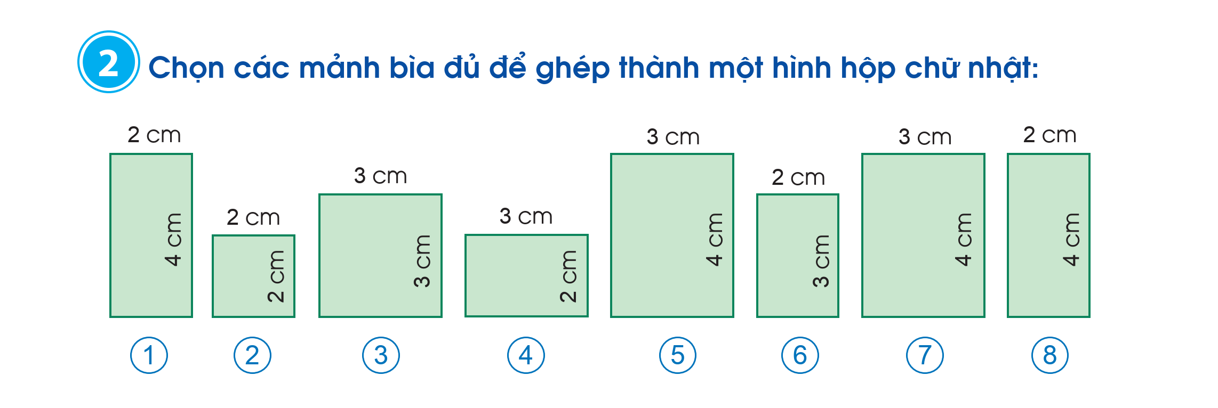
Luyện tập, thực hành
Dựa vào hình khai triển của hình hộp chữ nhật, em hãy chỉ ra các cặp hình chữ nhật băng nhau từng đôi một.

Slide 13
Các cặp hình chữ nhật bằng từng đôi một:
Hình (1) bằng hình (8) (kích thước 4 x 2);
Hình (4) bằng hình (6) (kích thước 2 x 3);
Hình (5) bằng hình (7) (kích thước 3 x 4).

Slide 14
Nếu chọn các hình (1) và (8) (kích thước 4 x 2) là hai mặt đáy thì các hình (4) và (6) (kích thước 2 x 3) là các mặt bên (bên trái - bên phái), còn các hình (5) và (7) (kích thước 3 x 4) là hai mặt dối diện (trước sau).

Slide 16
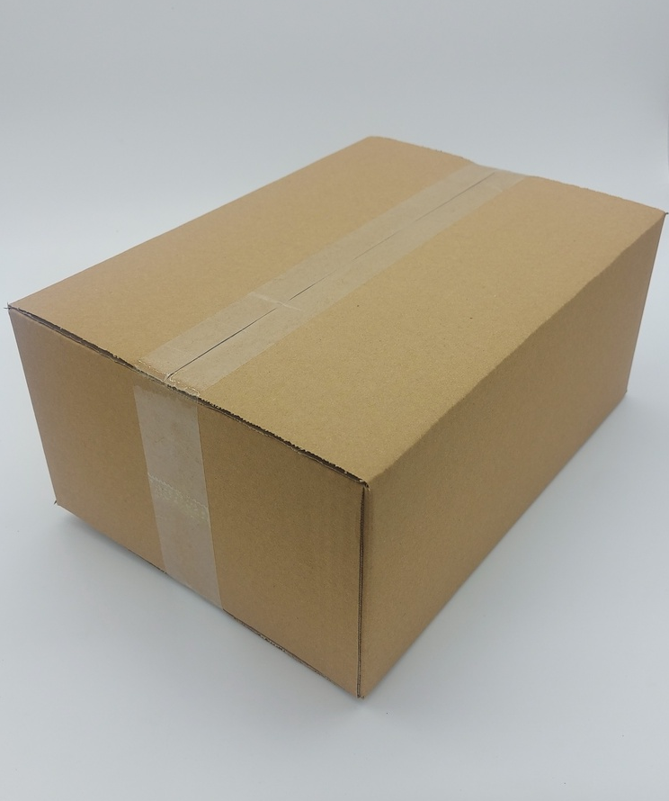
1. Hộp giấy có dạng hình gì?
2. Khi mở hộp giấy ta được hình khai triển của hình gì?

Slide 17
